Slide 1
Вртић Колибри
Учешће родитеља у реализацији васпитно-образовног рада
Јануар,2018.
Крушевац

Slide 2
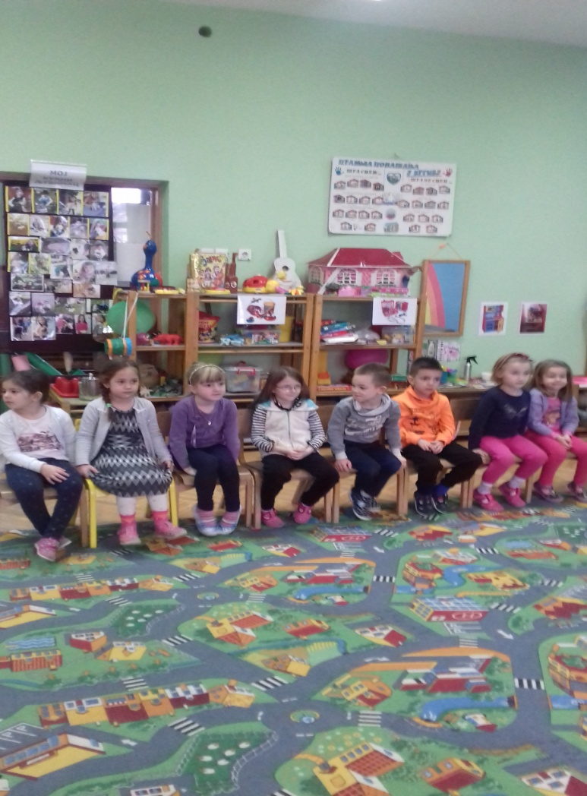
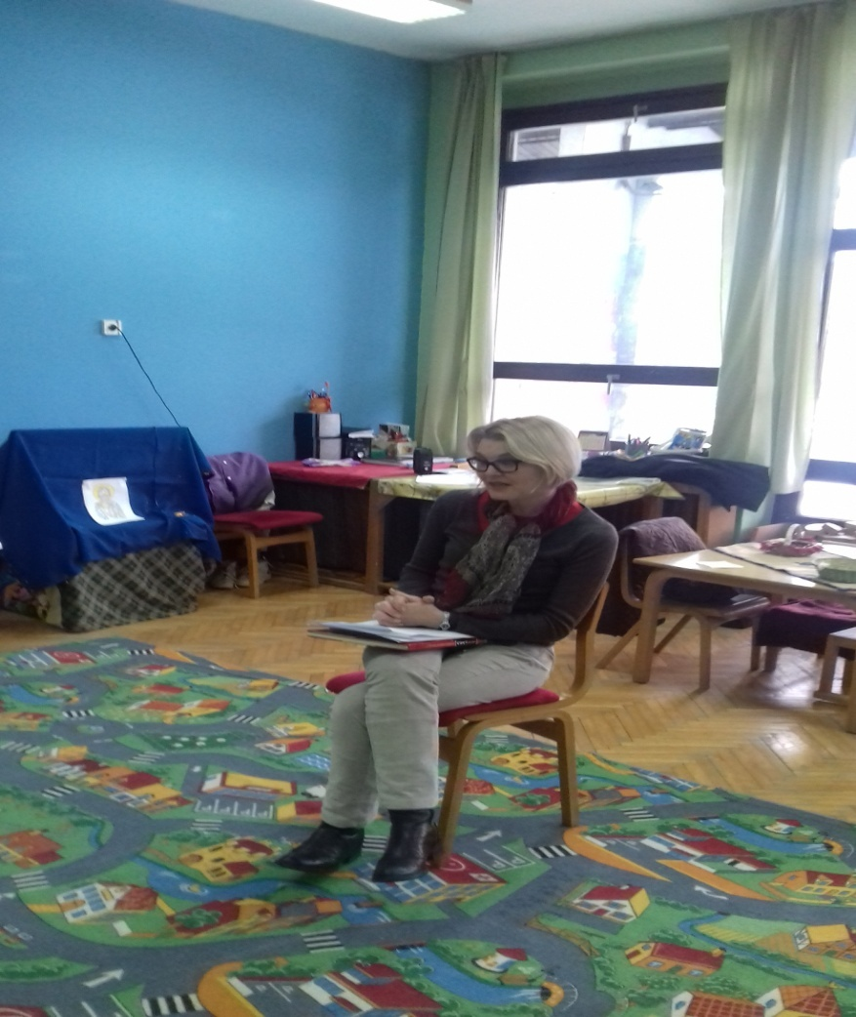
Прича о Светом Сави ,васпитна група васпитача М.Рупник и Г.Богдановић

Slide 3
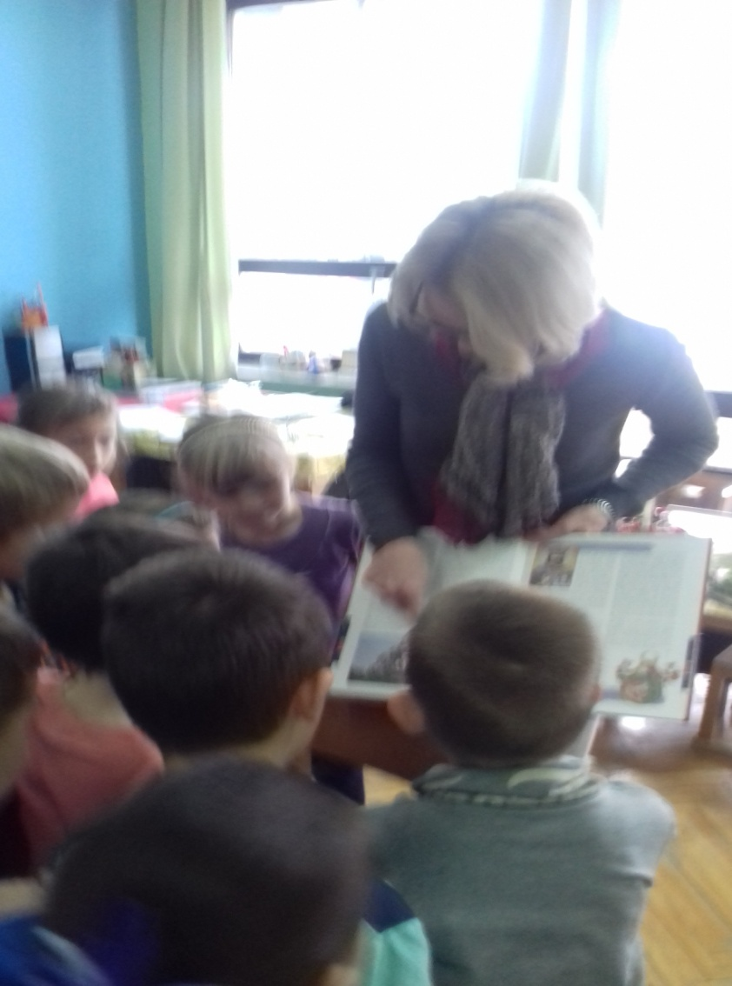
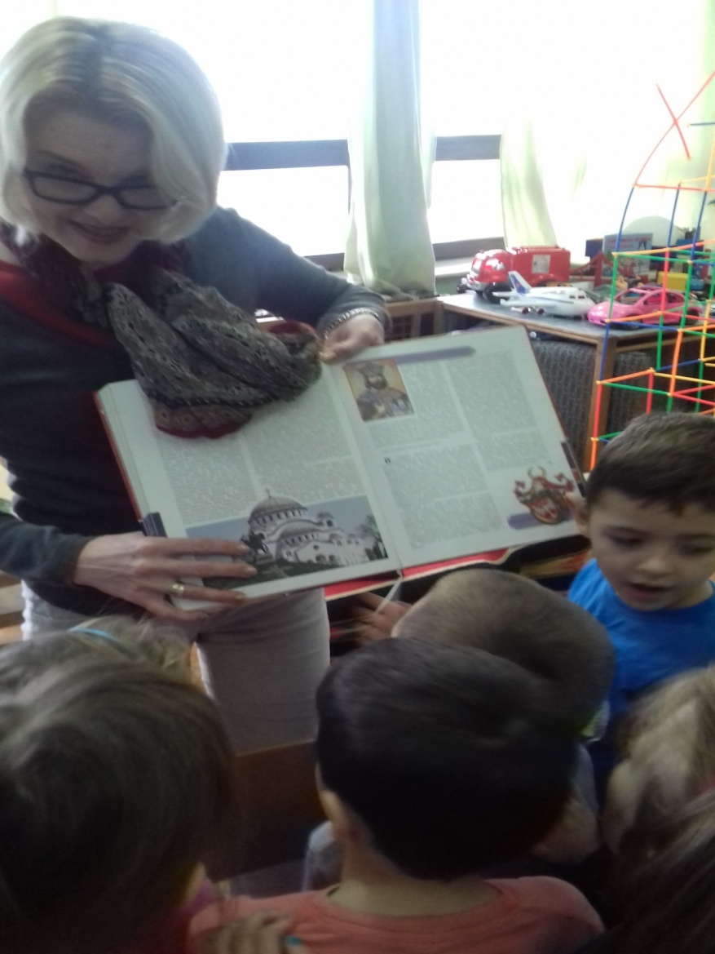
Мама Марија Петровић,професор историје

Slide 4
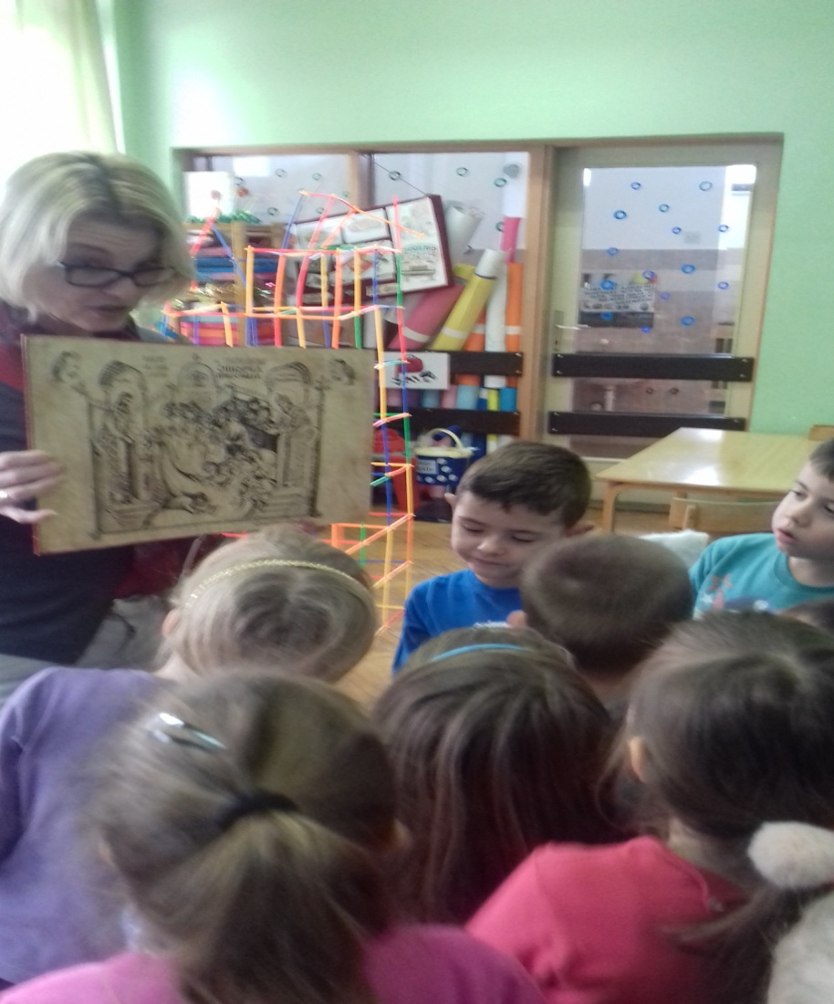
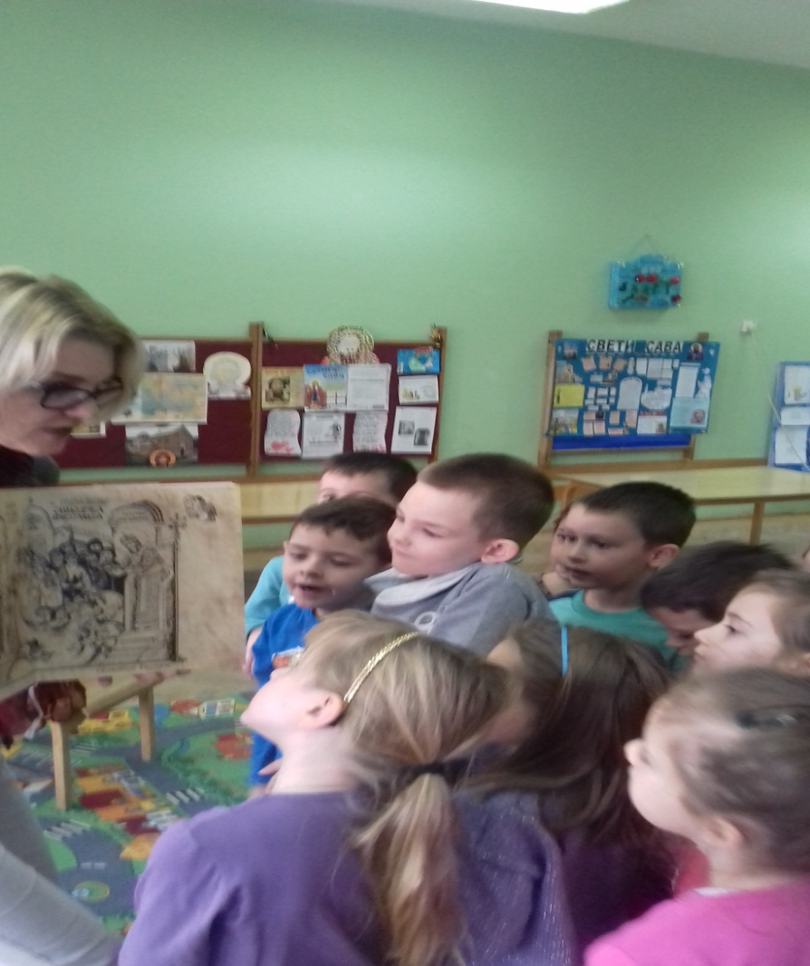
Радозналост и пажња

Slide 5
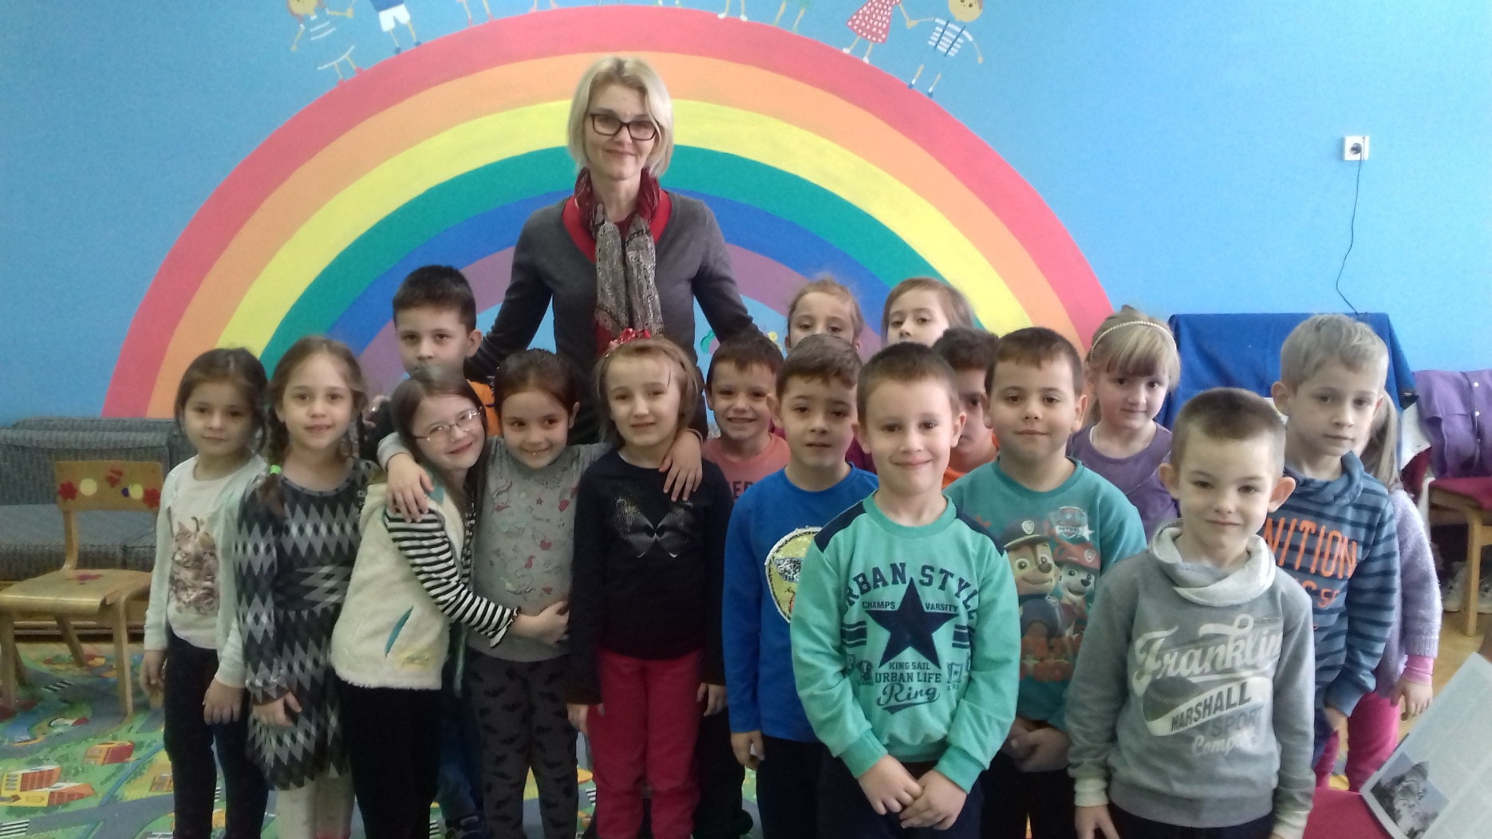
Успомена

